Slide 1

UP2U
61011212031 ชลลดา ด่านกลาง
61011212032 ชัชชน มีชัย

Slide 2
แนะนำเว็บไซต์
เว็บไซต์ที่มีไว้สำหรับผู้มีจินตนาการในการสร้างสรรค์ผลงาน และ เพื่อผลงานที่แตกต่างจากเดิม
เว็บไซต์สำหรับคนรุ่นใหม่
เว็บไซต์สำหรับผู้สนใจที่จะเริ่มในการสร้างสรรค์ผลงาน
ร่วมแชร์ผลงานกับผู้ใช้อื่น
ยอมรับความคิดเห็นของผู้อื่น

Slide 3

เครื่องมือที่ใช้ในการพัฒนา
Back-end
Visual Studio code
Front-end
Visual Studio code

Slide 4


ภาษาที่ใช้ในการพัฒนา
Back-end
Python
Front-end
Angular

Slide 5
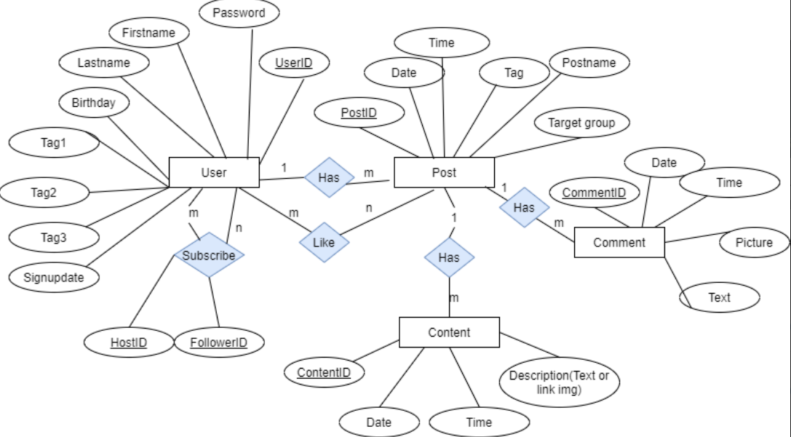
ER-diagram

Slide 6
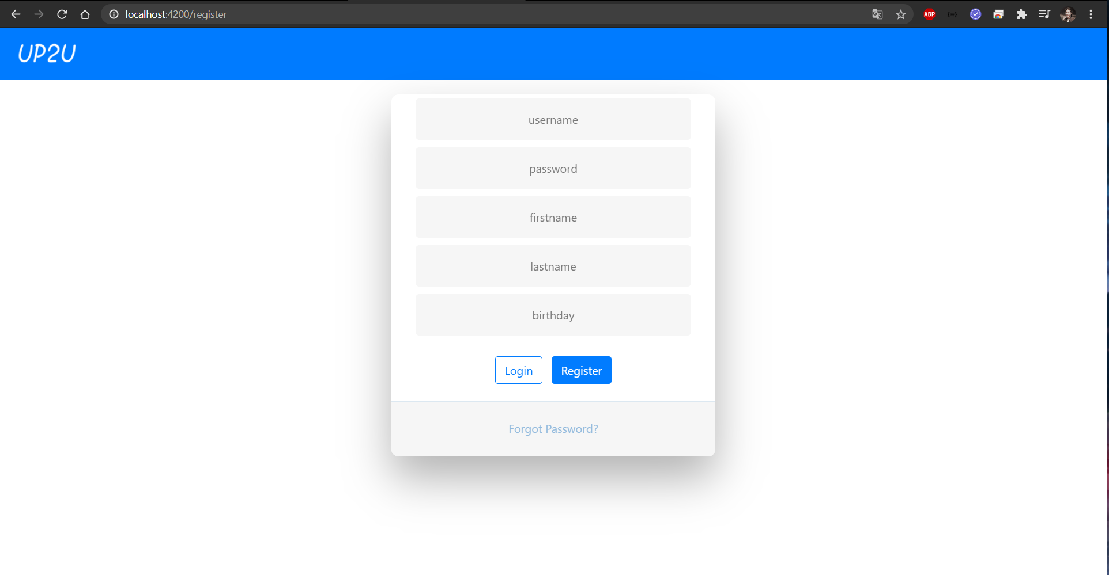
ตัวอย่างเว็บไซต์

Slide 7
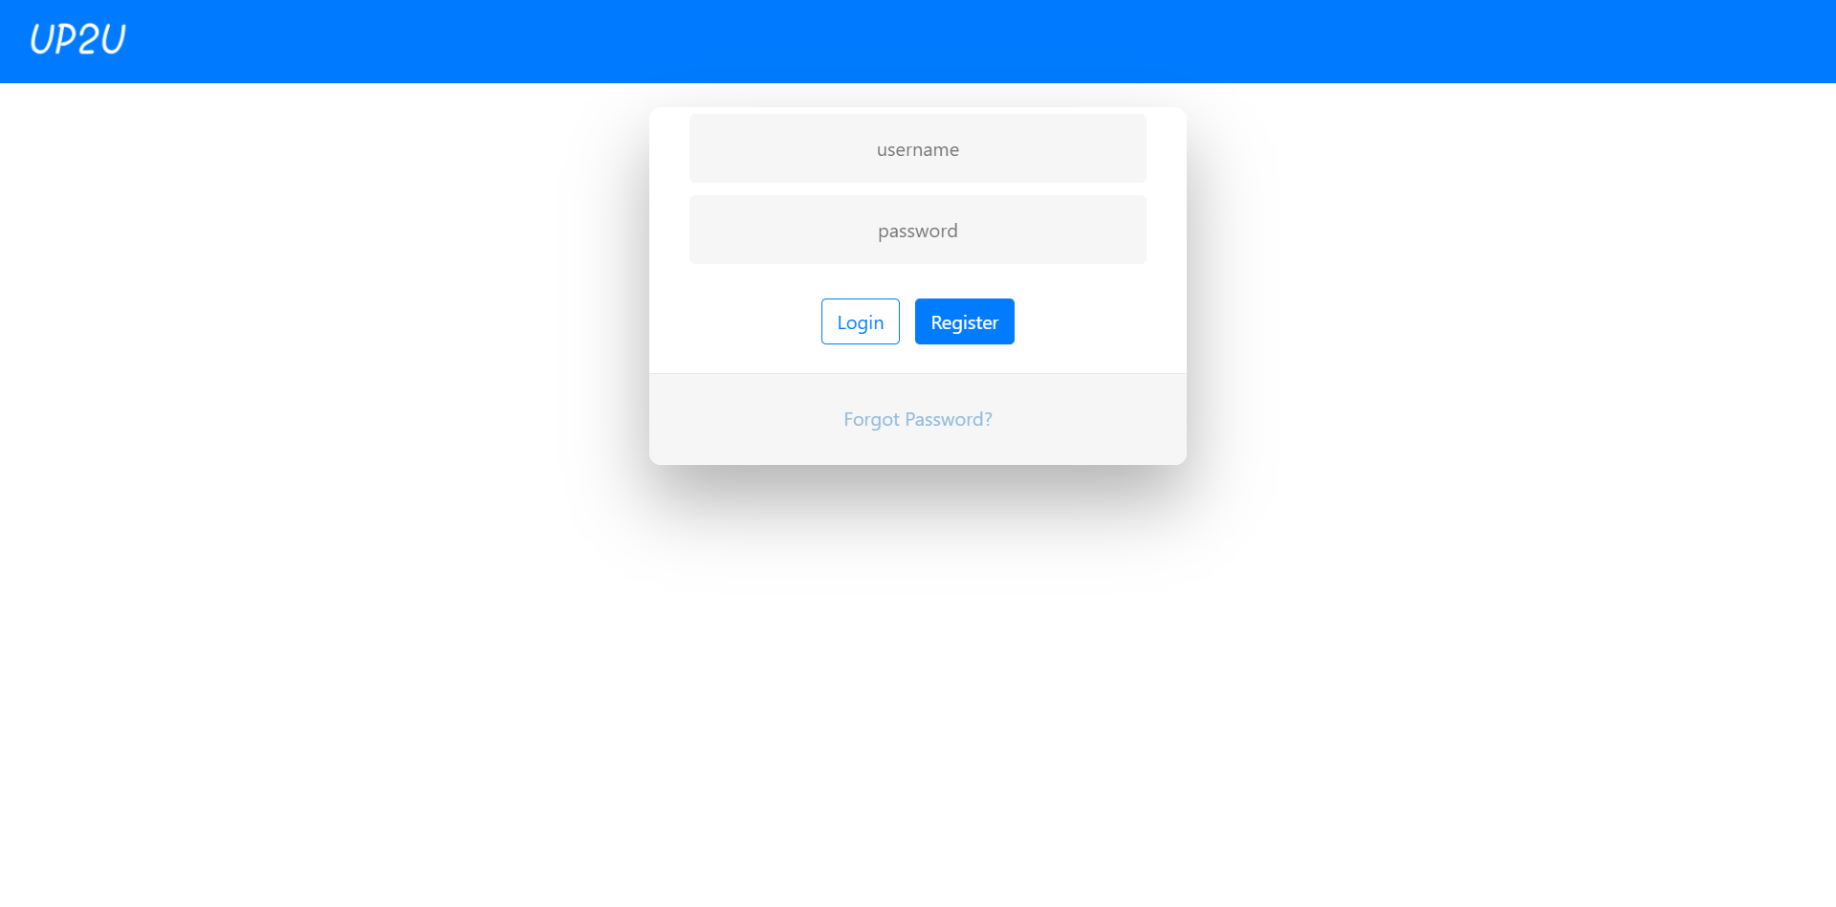
ตัวอย่างเว็บไซต์

Slide 8
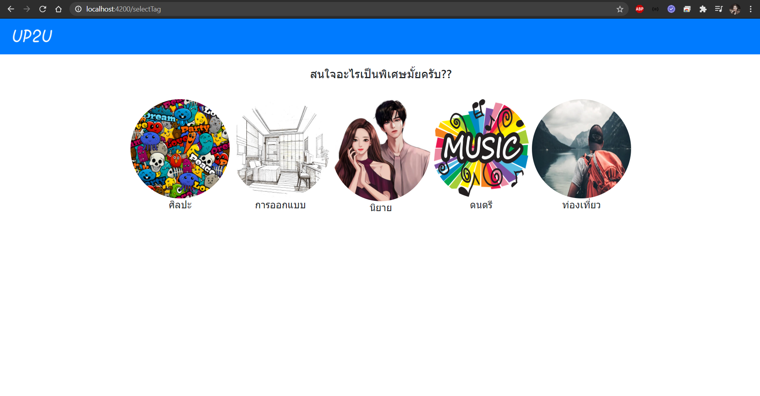
ตัวอย่างเว็บไซต์

Slide 9
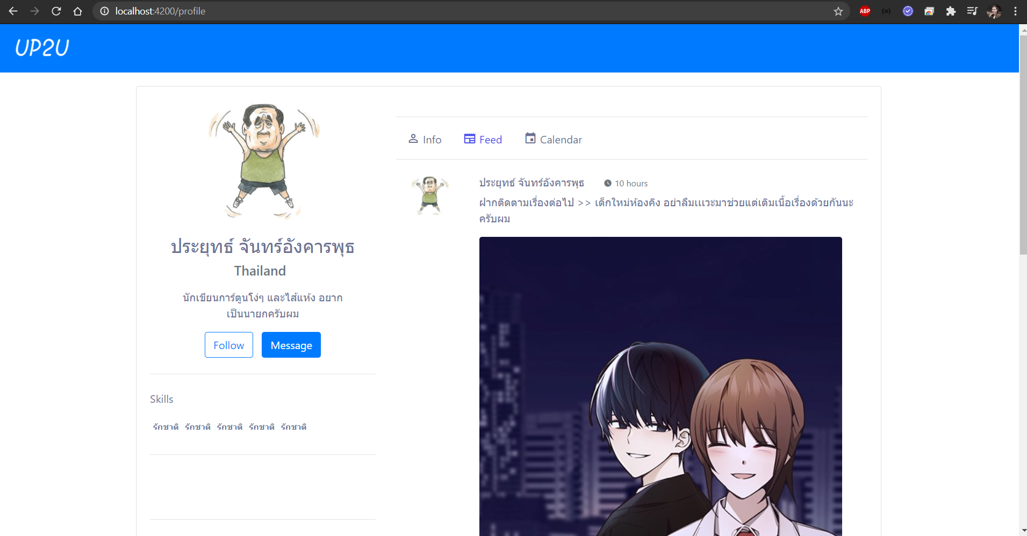
ตัวอย่างเว็บไซต์

Slide 10
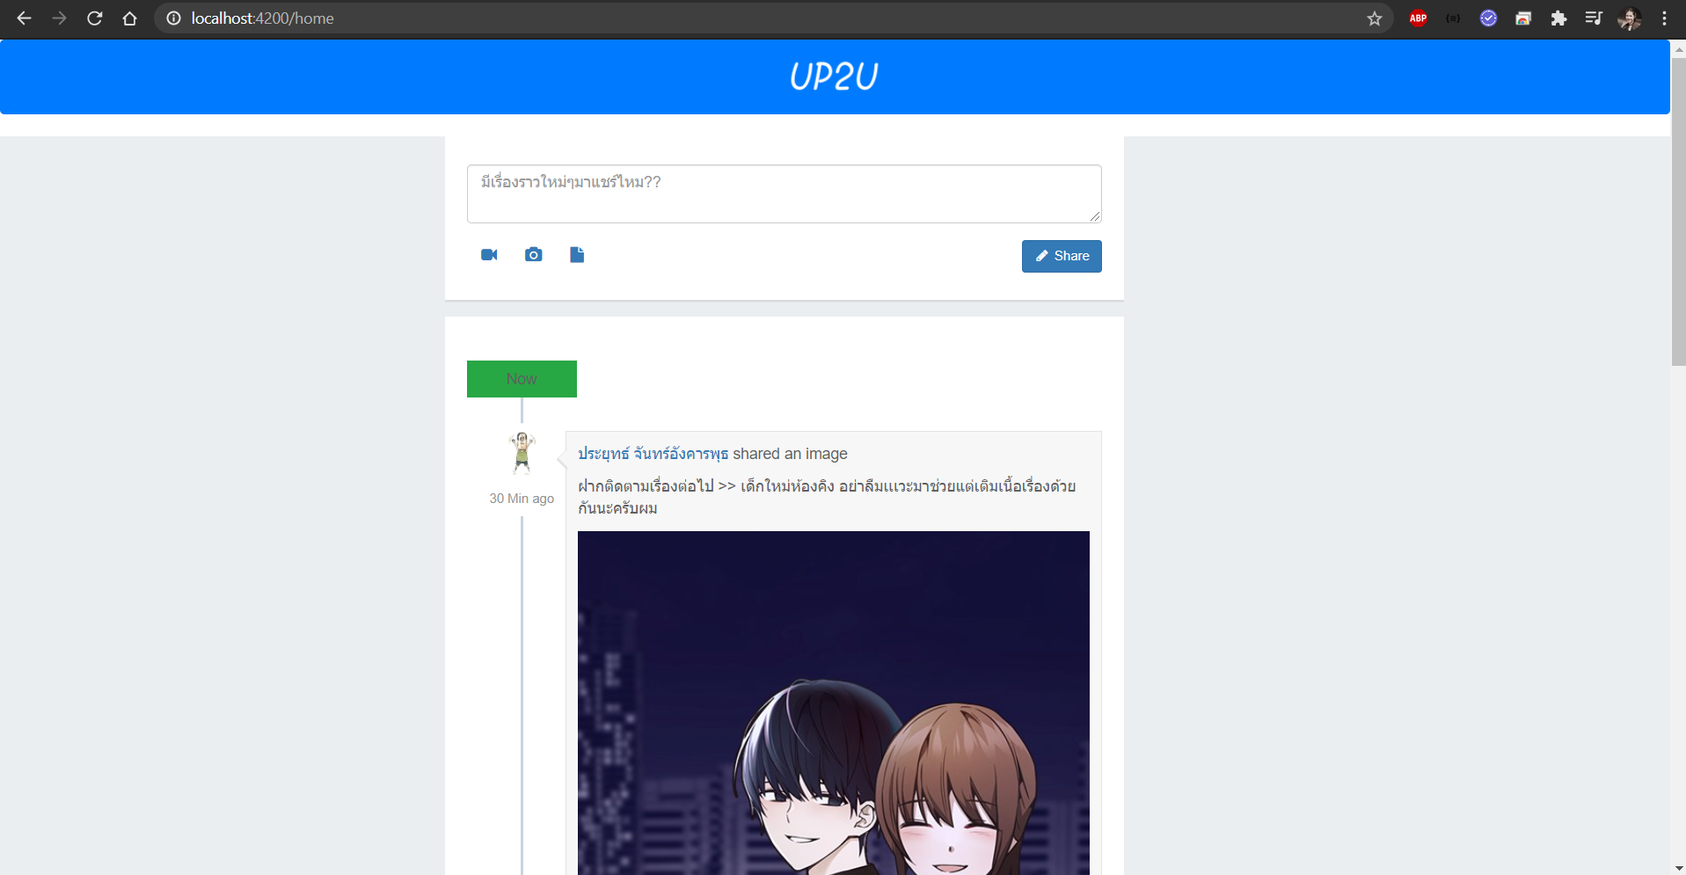
ตัวอย่างเว็บไซต์

Slide 11
Thank you
เยี่ยมชมเว็บไซต์ :

